Slide 1














Permanentmagnete in SLS2.0
S. Sanfilippo, C. Calzolaio, R. Deckardt, M. Duda R. Felder, A. Gabard, B. Peter, S. Hellmann, R. Hübscher, G. Montenero, M. Negrazus, S. Sidorov, V. Vrankovic, C. Zoller :: Paul Scherrer Institut
Leitender Ausschuss Beschleunigeranlagen, 06.25.2021

Slide 2
Inhalt
SLS 2.0 Magnete:
Herausforderungen
Fertigungsstrategie (Zusammenbau, Messung) und ihre Folgen
Permanent Magnete
Zustand und Zukunft
Vorteile & Nachteile mit Beispielen

Slide 3
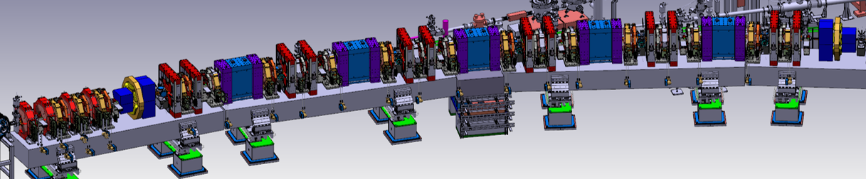
Magnete für SLS2.0 – Aufgabenstellung
Magnete in einem Segment von SLS 2.0
Große Anzahl an Magneten (1154 Magnete),16 verschiedene Typen
Sehr begrenzter Platzverhältnisse
Kompakte Magnete mit kombinierten Funktionen, kleine Apertur (22 mm)
Hoch Feld supraleitende Magnete (bis 5T)
Straffer Zeitplan für die Bereitstellung (Ende 2023)
Innovative Lösungen sind erforderlich

Slide 4
(SLS2.0) Magneten: drei Typen
Typ | Vorteile | Nachteile
Permanentmagnete | Kompakt (keine Spulen, Blöcke) Keine Stromversorgung Geringe Betriebskosten Keine Instandhaltung (Kühlung) Weniger Kontrollsysteme, Steuerleitungen, elektrisches Rauschen | Fixes Feld (Einstellbereich; 1-2 %) Begrenzte max. Flussdichte (bis 2 T) Temperaturabhängigkeit (Leistung) Empfindlich für Strahlung Feld kann nicht abgeschaltet werden Kein Hersteller mit grosser Erfahrung (für PM Beschleunigermagnete)
Elektromagnete, normalleitend | Flexibilität – Beliebig einstellbar Keine komplizierten Kryo-systeme notwendig Etablierte Technologie | Grösserer Platzbedarf Begrenzte max. Flussdichte (bis ~3 T) Hohe Betriebskosten für Strom und Kühlwasser Erfordert Instandhaltung
Elektromagnete, supraleitend | Sehr hohe und einstellbare Felder möglich (Stromtransport Verlustfrei) Kann kompakt designt werden (Kryokühler) Sinnvoller für hohe Flussdichten (>>3T) | Komplexes Design Höhere Kosten Komplexe Zusatzsysteme nötig (Kühlung, Vakuum, Quench-schutz)

Slide 5
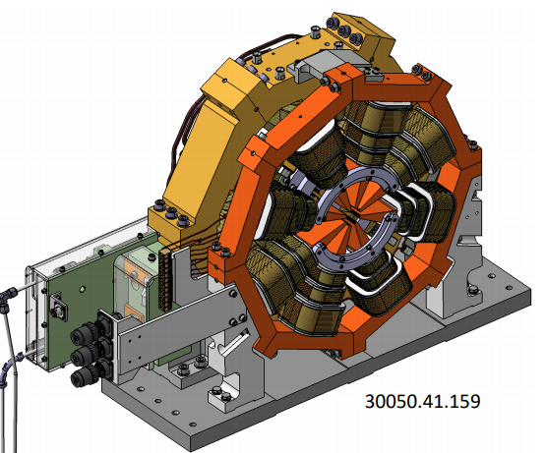
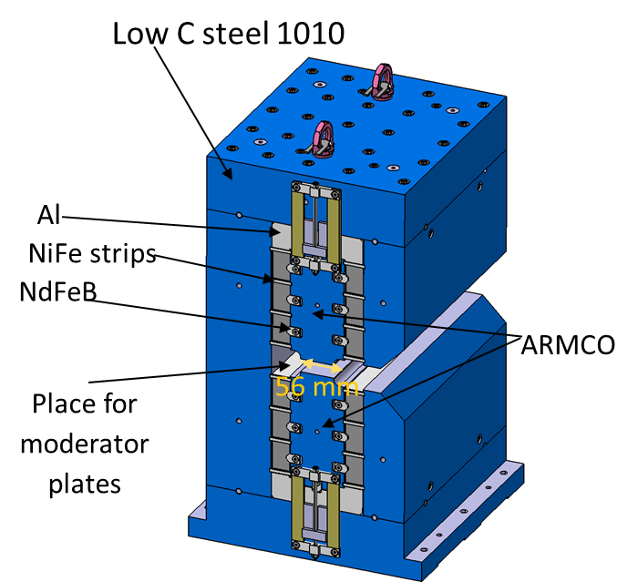
Magnets for SLS 2.0 – Strategie
Magnetisches und CAD Design → Magnetsektion
Spezifikation und Ausschreibung → Magnetsektion
Zusammenbau der Magnete
  Elektromagnete (~780 Magnete) & SC Magnete (2) → Industriepartner
  Permanentmagnetbasierte Magnete (~372 Magnete)
NdFeB Blöcke → Industrielieferant
Magnetmontage → Magnetsektion (WLHA)
Vermessung der Magnete (100 % - 883 Magnete) → Magnetsektion (WLHA)
Sextupol-Oktupol
Bereitstellung der Magnete: 2022-2023
Dipol

Slide 6
Auflistung und Typzuordnung der Magnete
Permanentmagnete
BN 56 Dipol
VB 96 Quad.
VBX 24 Quad.
AN 120 Quad.
ANM 24 Quad.
BE 24 Dipol
VE 24 Quad.
2T BS 4 Dipol
Gesamt : 372
Elektromagnete
QP 55 Quad.
QPH 53 Quad.
SXQ 24 6-Pol
SX 264 6-Pol
OC 264 8-pol
CHV 120 Steuer.
Gesamt : 780
Supraleitende Magnete
5T BS 2 Dipol
BS = Superbend
Gesamt : 2
84 Dipole und 228 Quadrupole basierend auf PM Technologie
Eingesetzt wenn keine hohe Feldstärke oder Feldänderung erforderlich ist

Slide 7
Konsequenzen dieser Auswahl
Machbarkeitsstudie und Prototypen Phase benötigt (2020-2021)
Ziele : Qualitätskontrolle an PM Blöcken, Montageprozess, Bestätigung der Designs
Zwei Montageplätze für PM Magnete + Werkzeuge für PM Montage
Spezielles magnetische Messsystem (0.1 % relative Genauigkeit)
Risiken & Gefahren im Zusammenhang mit Permanentmagneten klären
Zwölfköpfiges Team für die Montage, Messungen und Auswertung (2022-2023)
WLHA Magnetlabor

Slide 8
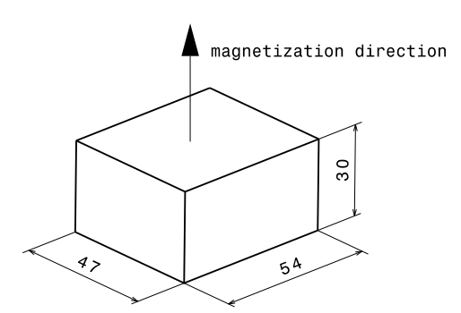
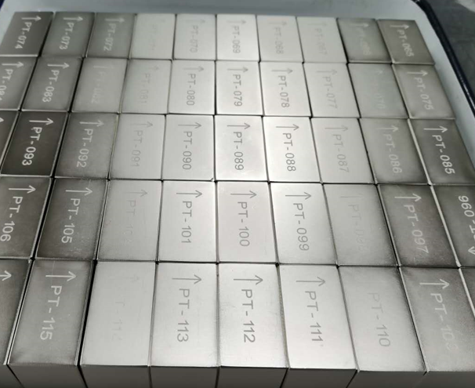
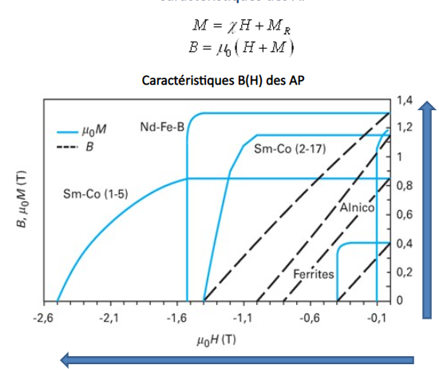
Permanentmagnetmaterial-Eigenschaften (1)
Remanenz
Abmessungen für alle Quadermagnete identisch: 30 mm x 47 mm x 54 mm (30 mm : Magnetisierungsrichtung)
Seltene-Erden Verbindung: Nd₂Fe₁₄B (Remanente Flussdichte: ~1.3 T)
Gewicht: 0.57 kg
Koerzitivfeldstärke : 1015 kA/m
Temperaturabhängigkeit des Materials: -0.12 %/°C
(thermische Stabilisierung notwendig)
Widerstand gegen Entmagnetisierung
Es werden ca. 30 000 PM Blöcke benötigt. Im Schnitt: 75 Blöcke/Magnet
Nd₂Fe₁₄B Höchste “Energiedichte” unter den verfügbaren Magnetmaterialien – beschrieben durch (BH)_{max}

Slide 9
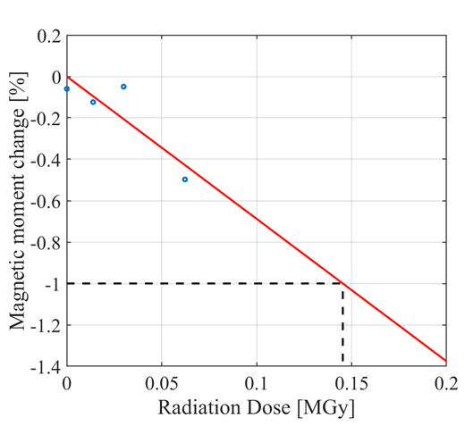
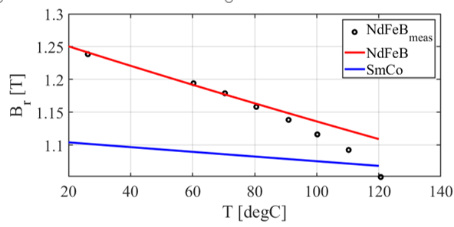
Permanentmagnetmaterial – Eigenschaften(2)
Degradation durch Strahlung vs. Zeit:
(Literatur: A. Temnykh, et.al.)
Veränderung der Magnetisierung vs. Temperatur:
Dominiert von PM Temperaturkoeffizient (dB/B)/dT
1 %
Korrektur
möglich
(lineare) Magnetisierungsänderung um -0.12 %/°C
Stabilisierung mit passiven NiFe Shunts für eine relative Änderung des Feldintegrals um - 0.015%/°C
Korrektur notwendig nach einer kumulativen Strahlendosis grösser 0.15 MGy?
Aber: PM Blöcke sind nicht zu nah am Strahlrohr und hohe Dosisleistung tritt eher am Eisen Pol auf

Slide 10
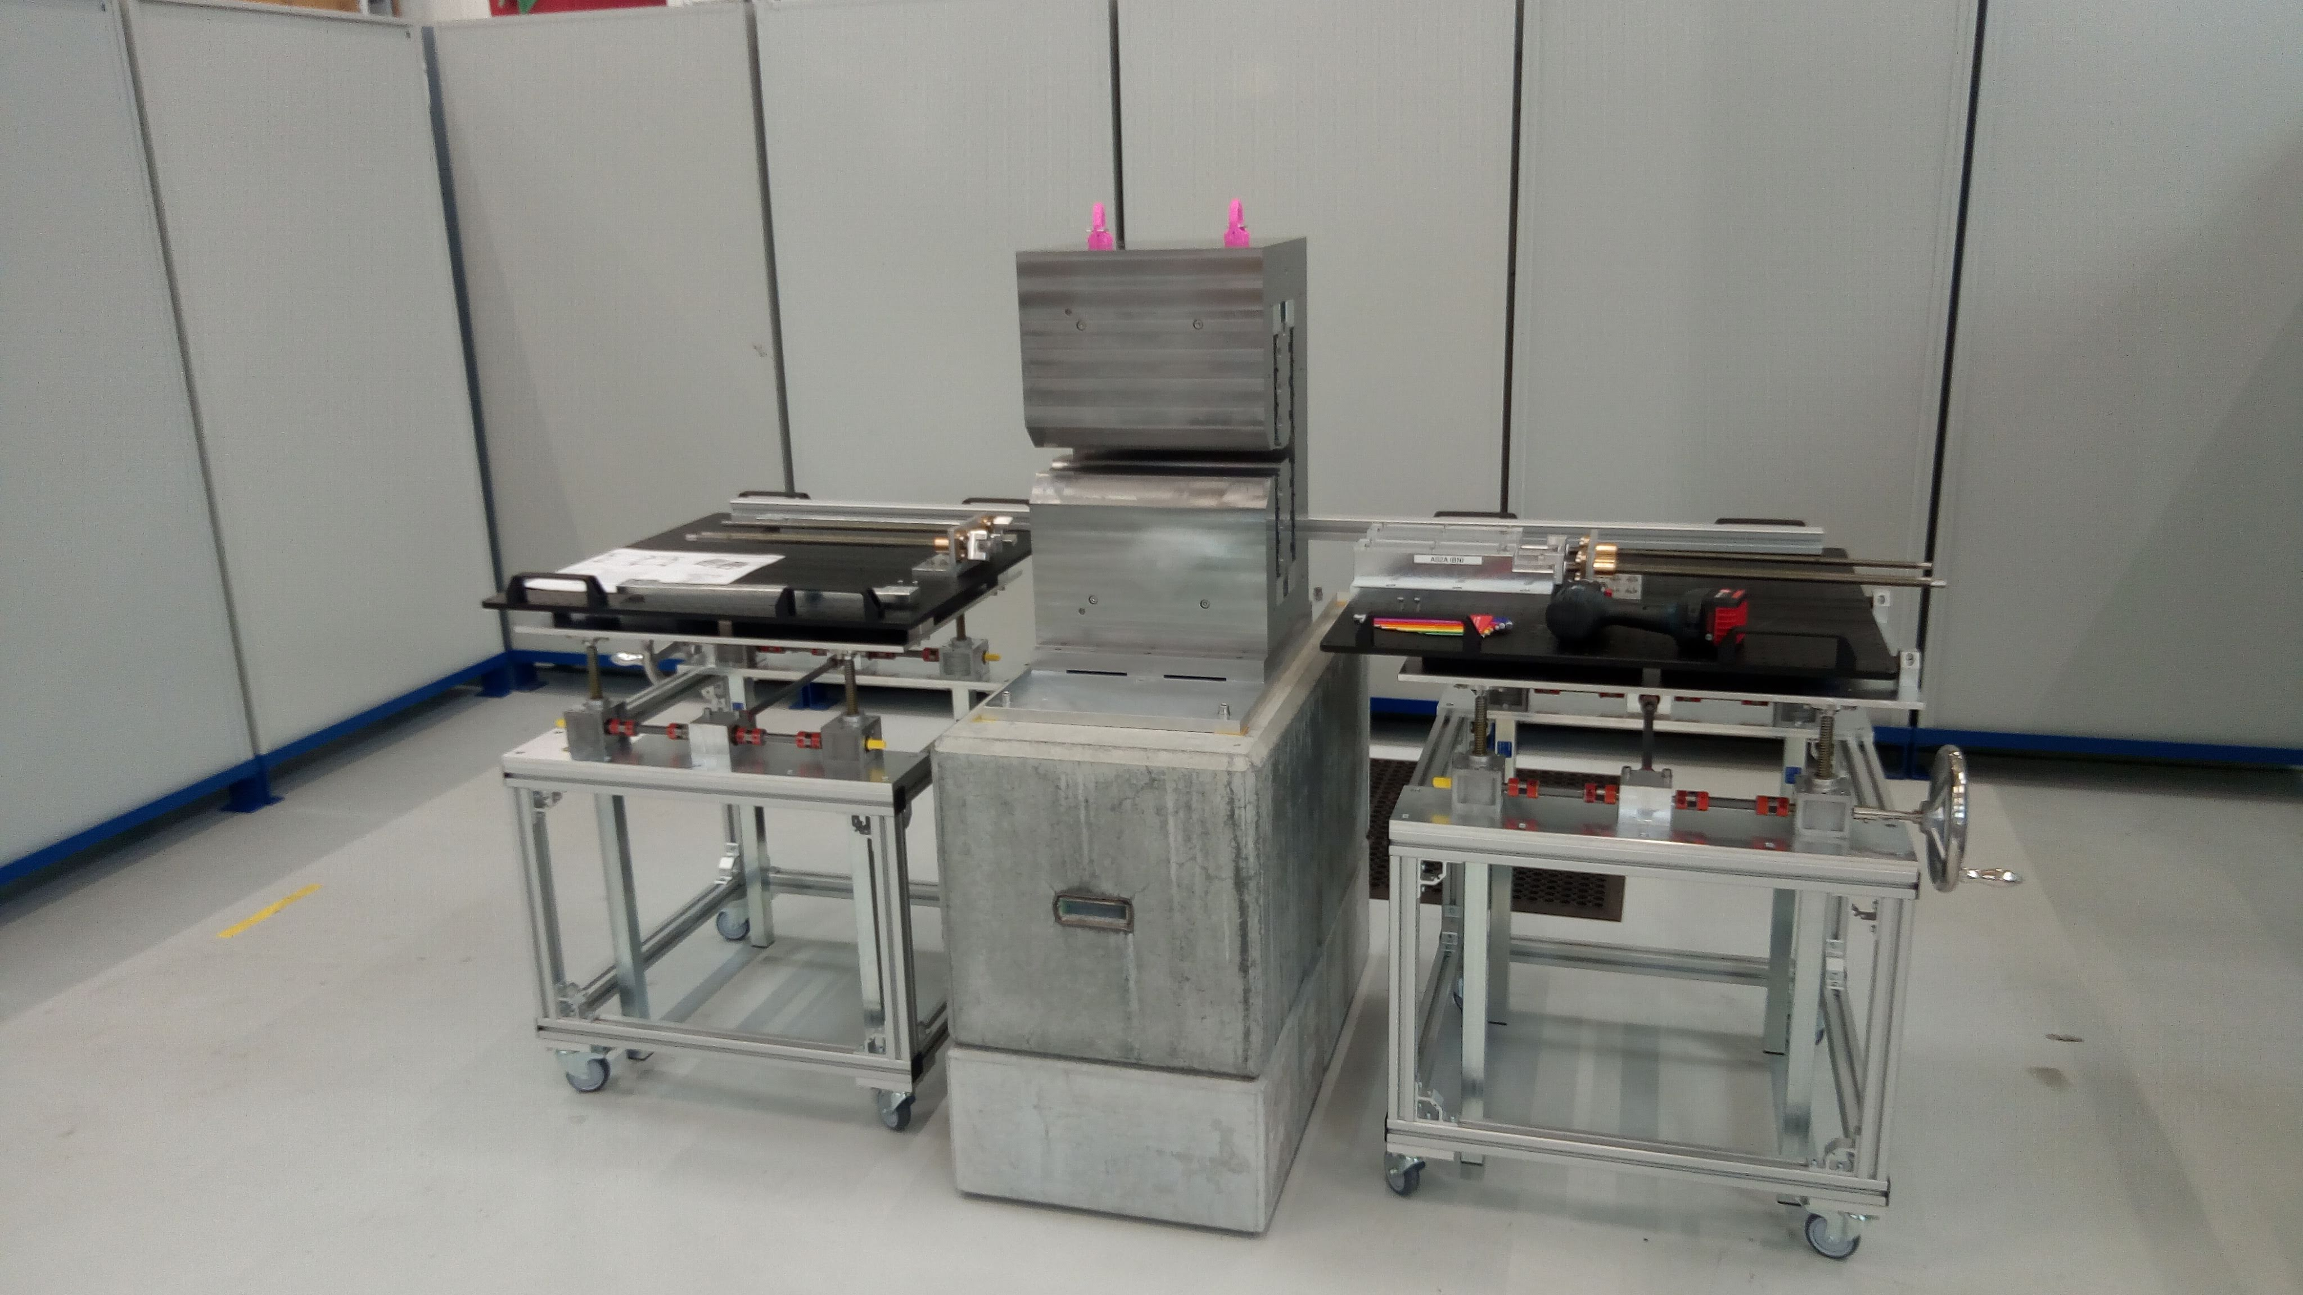
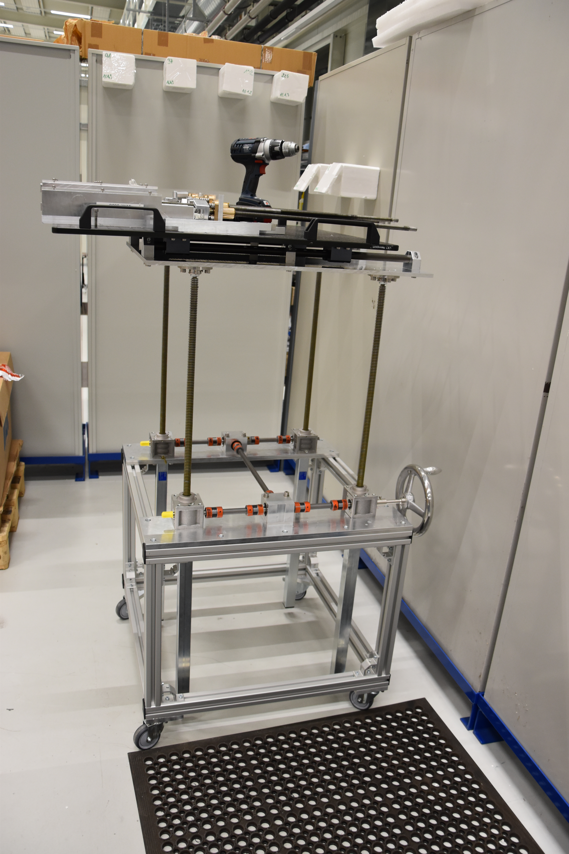

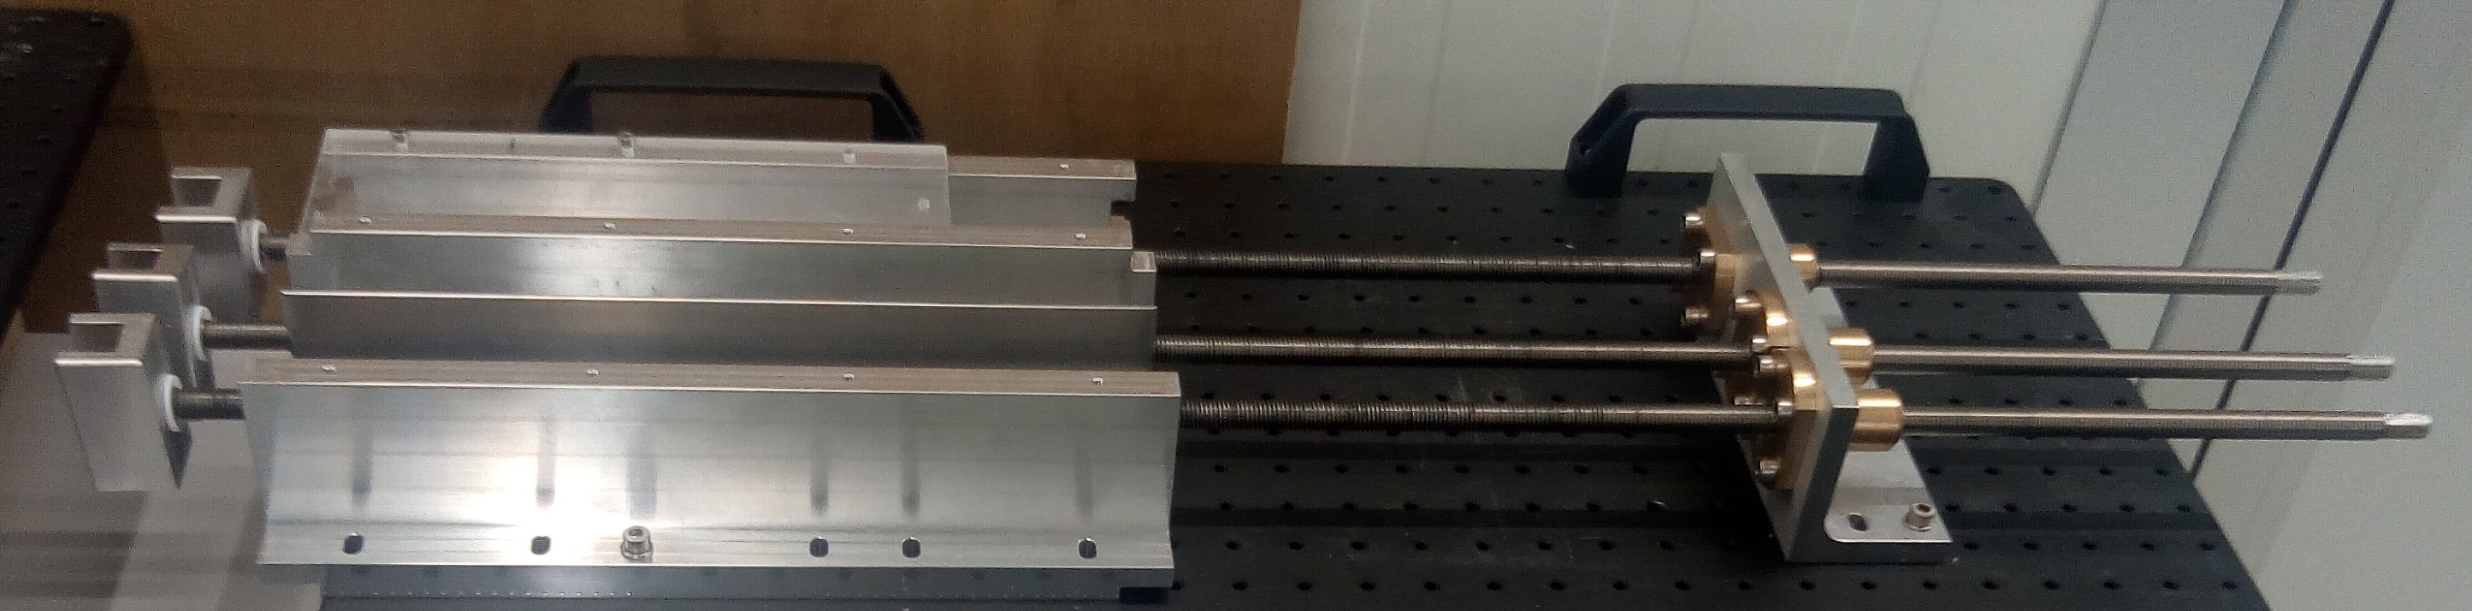
Montagewerkzeuge für Permanentmagnete
Extreme Kräfte zwischen den PM Blöcken erfordern spezielle Werkzeuge und Vorgehensweisen für Montage und Handling
Hebetisch
Montagetische links und rechts eines Magneten
Kompensationsschrauben
Schrauben zur Bestückung mit PM Blöcken
PM-block sizes:
30 mm x 47 mm x 54 mm
block to block
magnetic pull ≈ 180 kg
counter force
PM-block
to be inserted
Details der Einschubschrauben
feeding
force
variable forces
between
iron and PM blocks

Slide 11
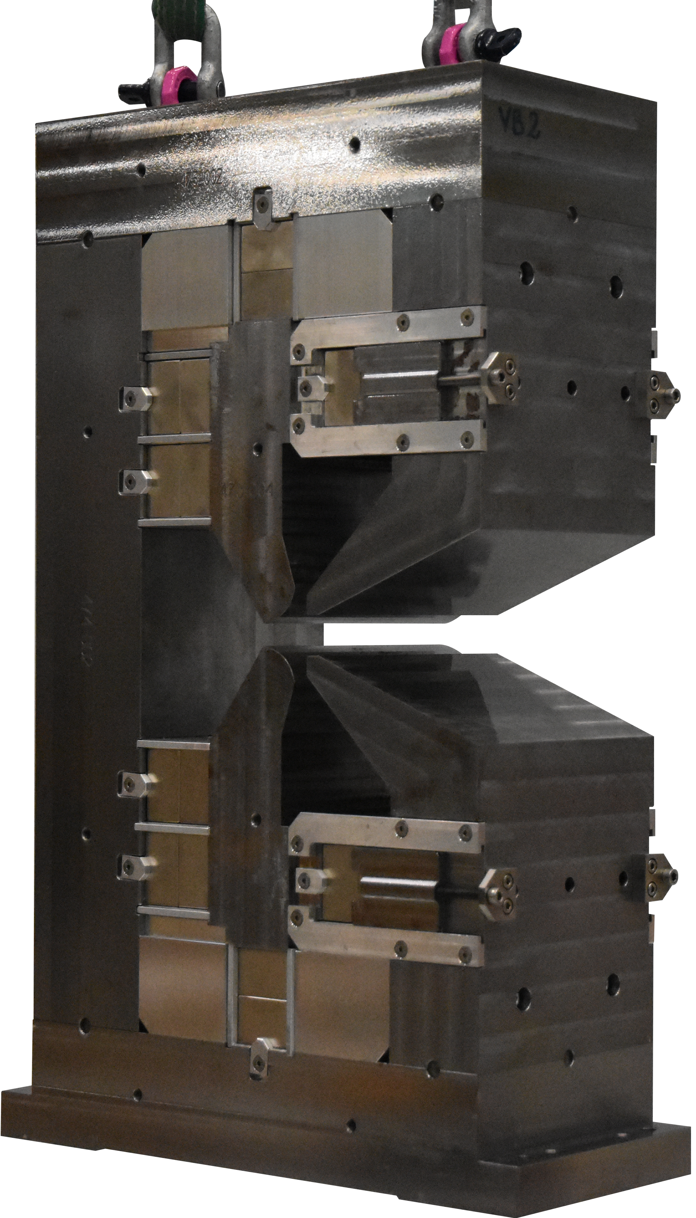
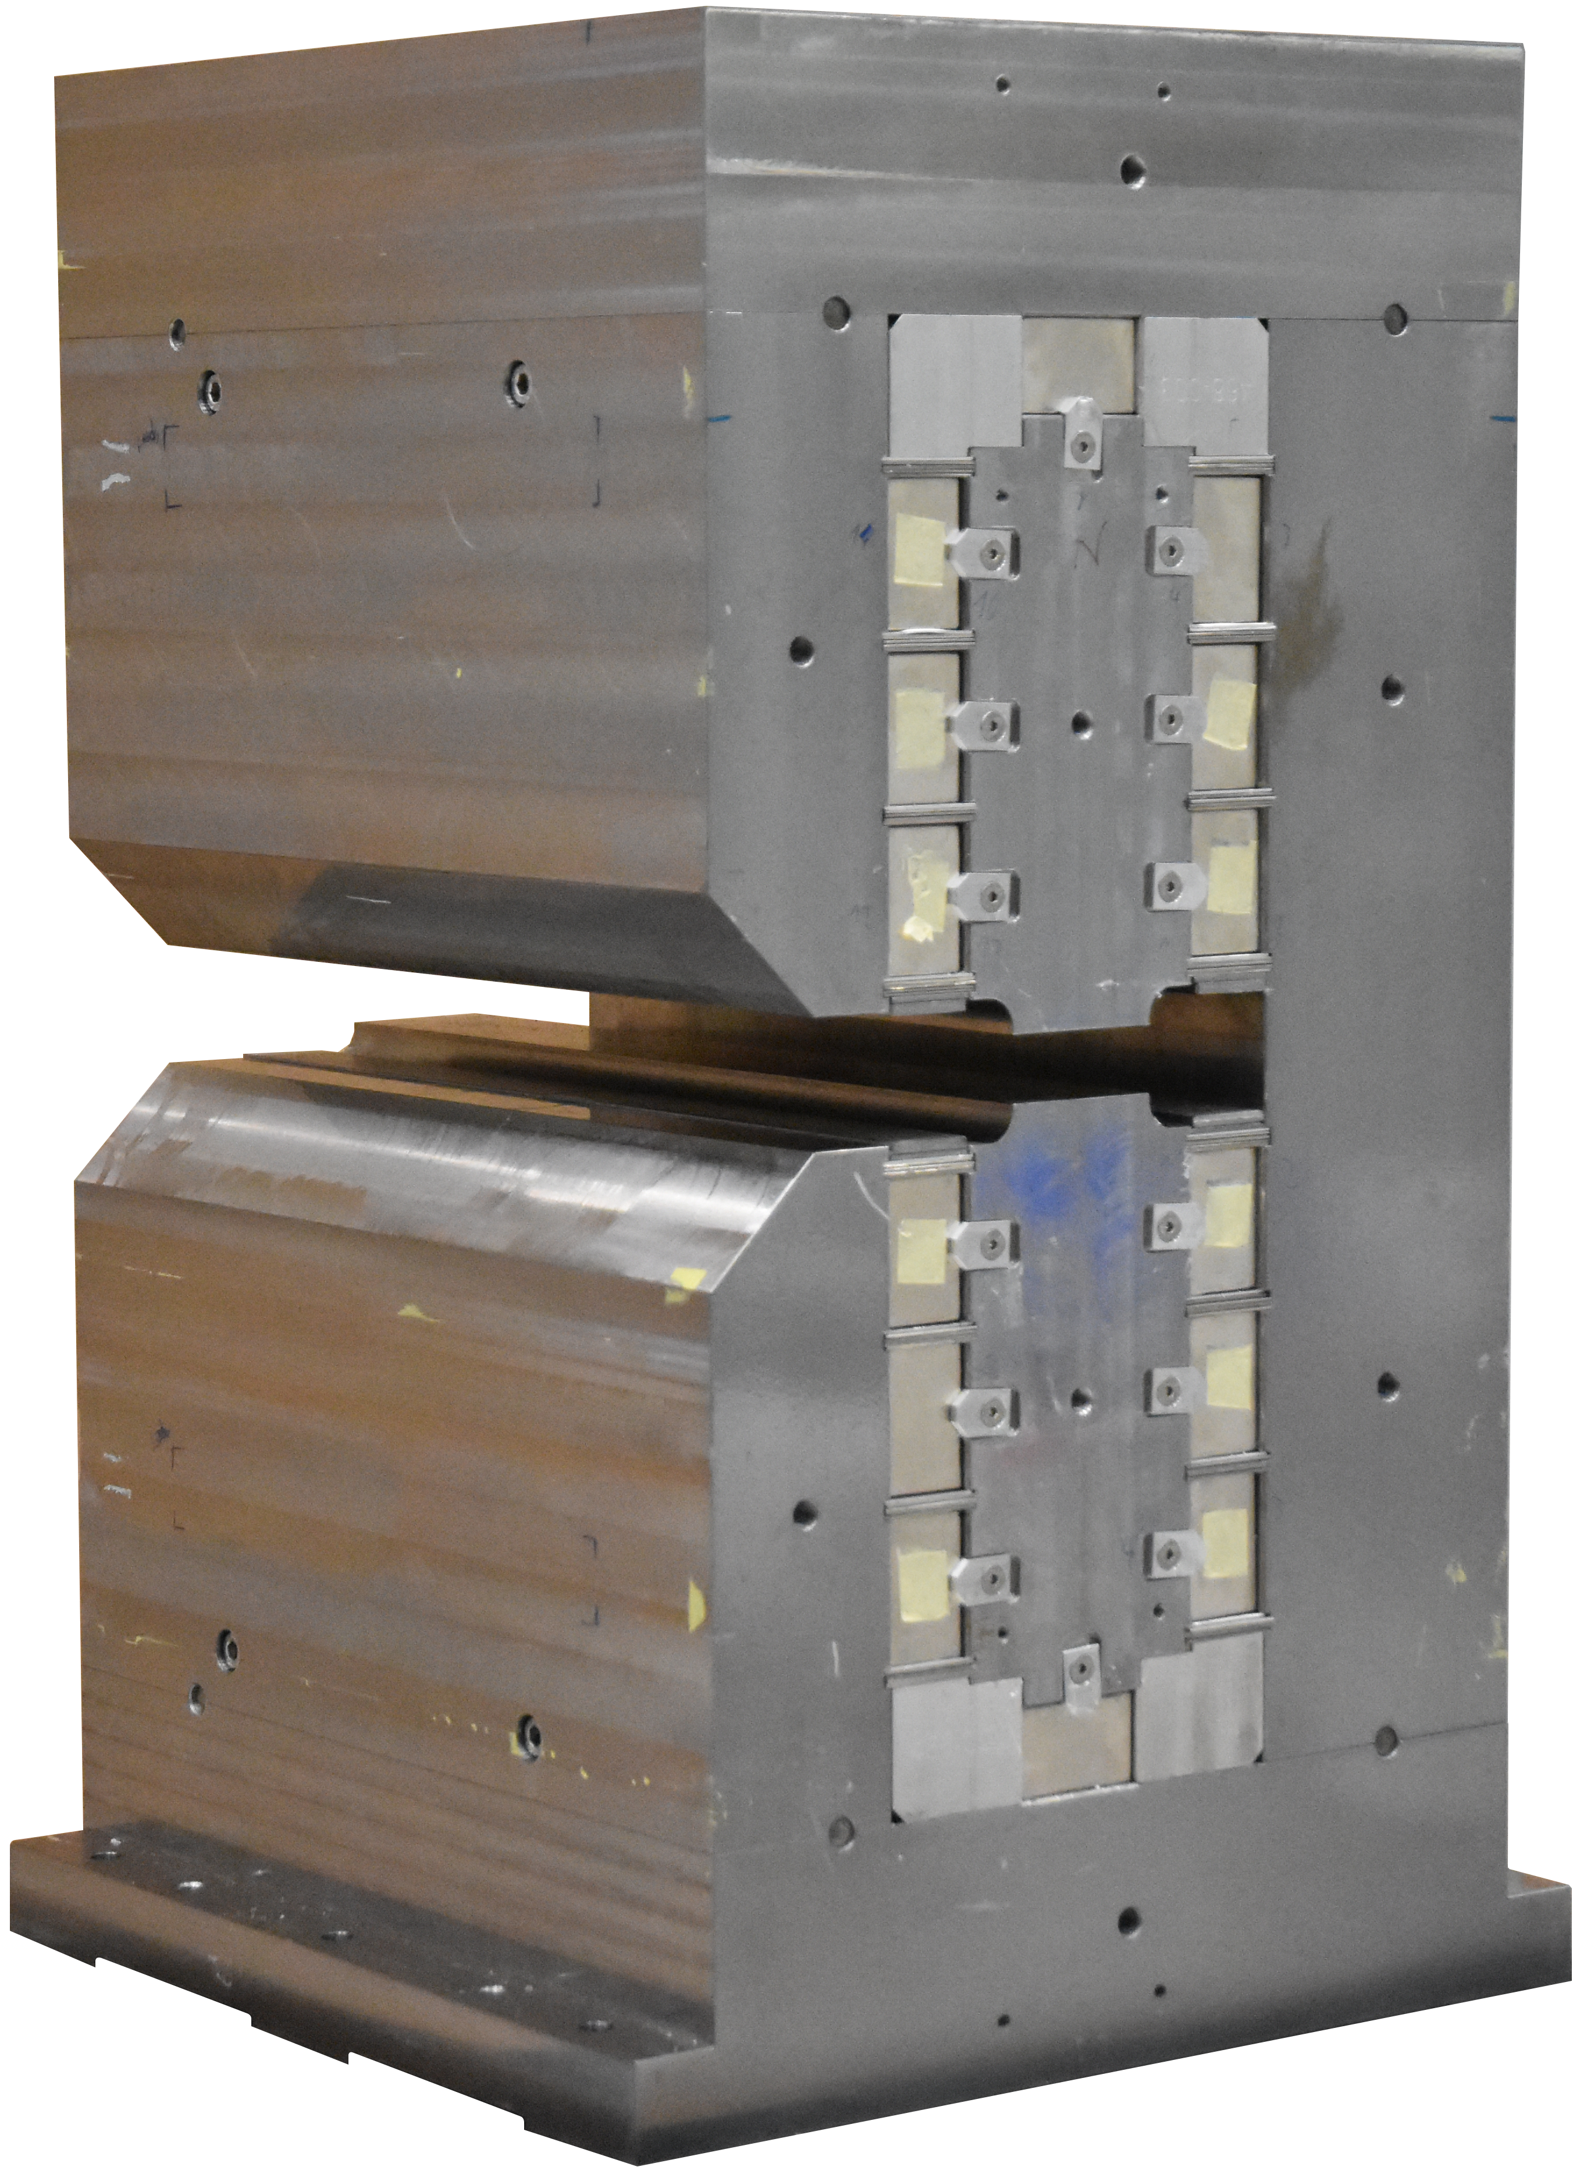
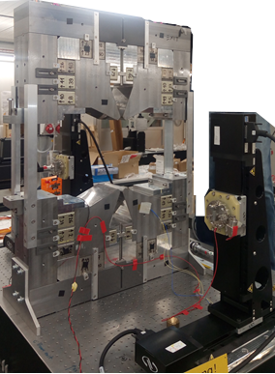
Permanentmagnete Prototypen
Aluminium Block
NdFBr
Blöcke
NiFe Shunts zur T Ausgleichung)
Kohlenstoffarme
Stahl
Quadrupol AN
1 T max. Flussdichte
Dipol BN (600 kg)
1.35 T
VB (300 kg)
0.92 T max. Flussdichte
ARMCO Pol

Slide 12
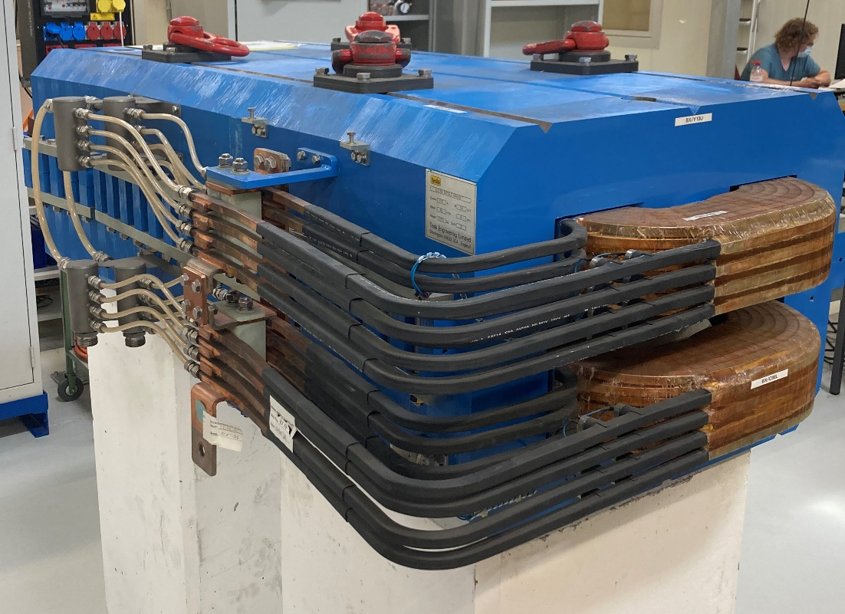
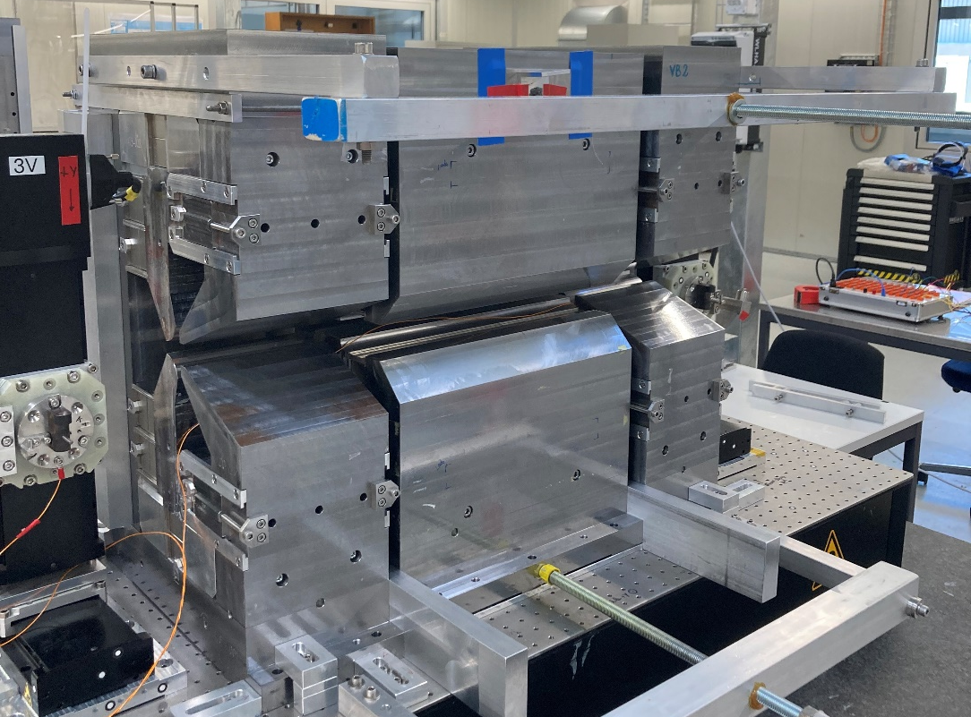
SLS 2.0 vs. SLS: Energieeinsparpotential
SLS2.0 Triplet = VB-BN-VB
SLS BX Dipole
Gesamtzahl an BXs:12
By=1.39 T ; I=407 A; R= 58 mOhm;
Gewicht = 2950 kg
Wasserkühlung = 16 l/min
BX: P=407 A * 58 mOhm = ca. 24 kW
12 BX ~ Gesamtleistung =288 kW
Gesamtzahl an Triplets: 60
BN: By = 1.35 T; VB: GdL = -40.64 T/m
Gesamtgewicht = 1200 kg
60 Triplets ~ Gesamtleistung = 0 W
Energieeinsparung SLS Dipole - Jahresenergiebedarf: 425 kW x 6800 Betriebsstunden: 2.89 GWh
Einsparung über Laufzeit von 15 Jahren : 43'350 GWh

Slide 13
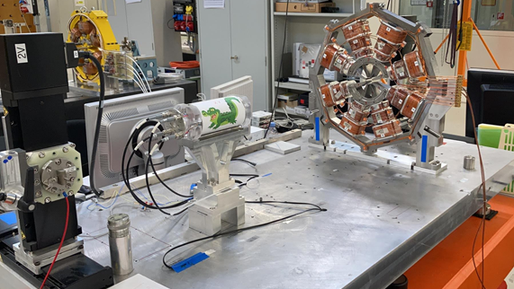
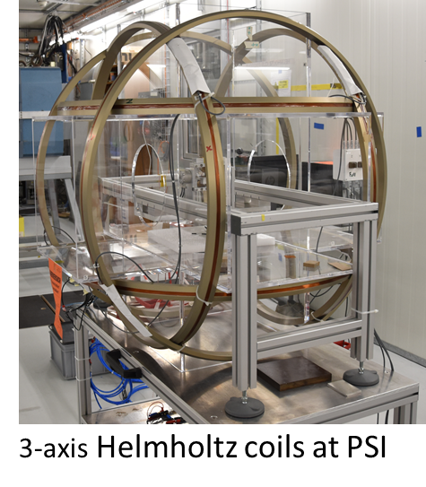
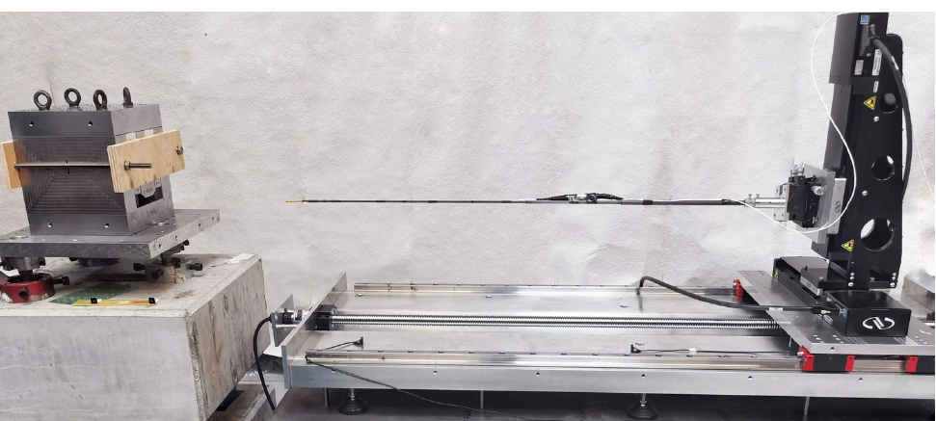
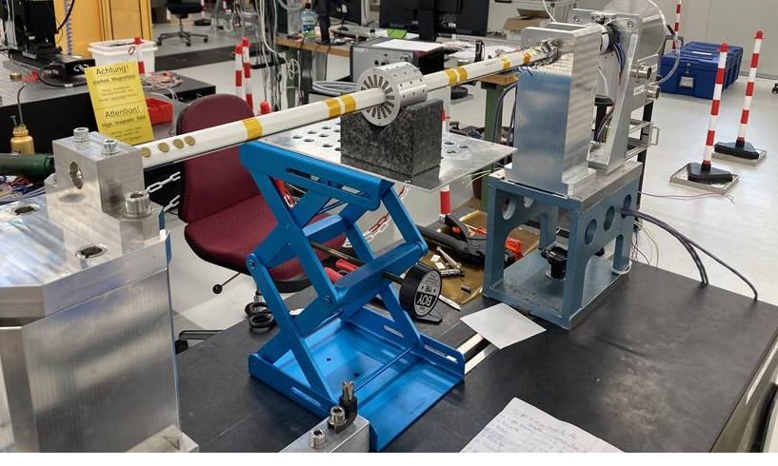
Messsysteme für SLS 2.0 Magnete
Vibrierender Draht (Vermessung der magnetischen Achse)
Bewegter Draht (Feldintegral)
3D Helmholtzspule
(PM Blöcke)
Compact Field Mapper (Hallsensor)
(dreidimensionale magnetische Feldkarten)
Rotierende Spule (Feldqualität)

Slide 14
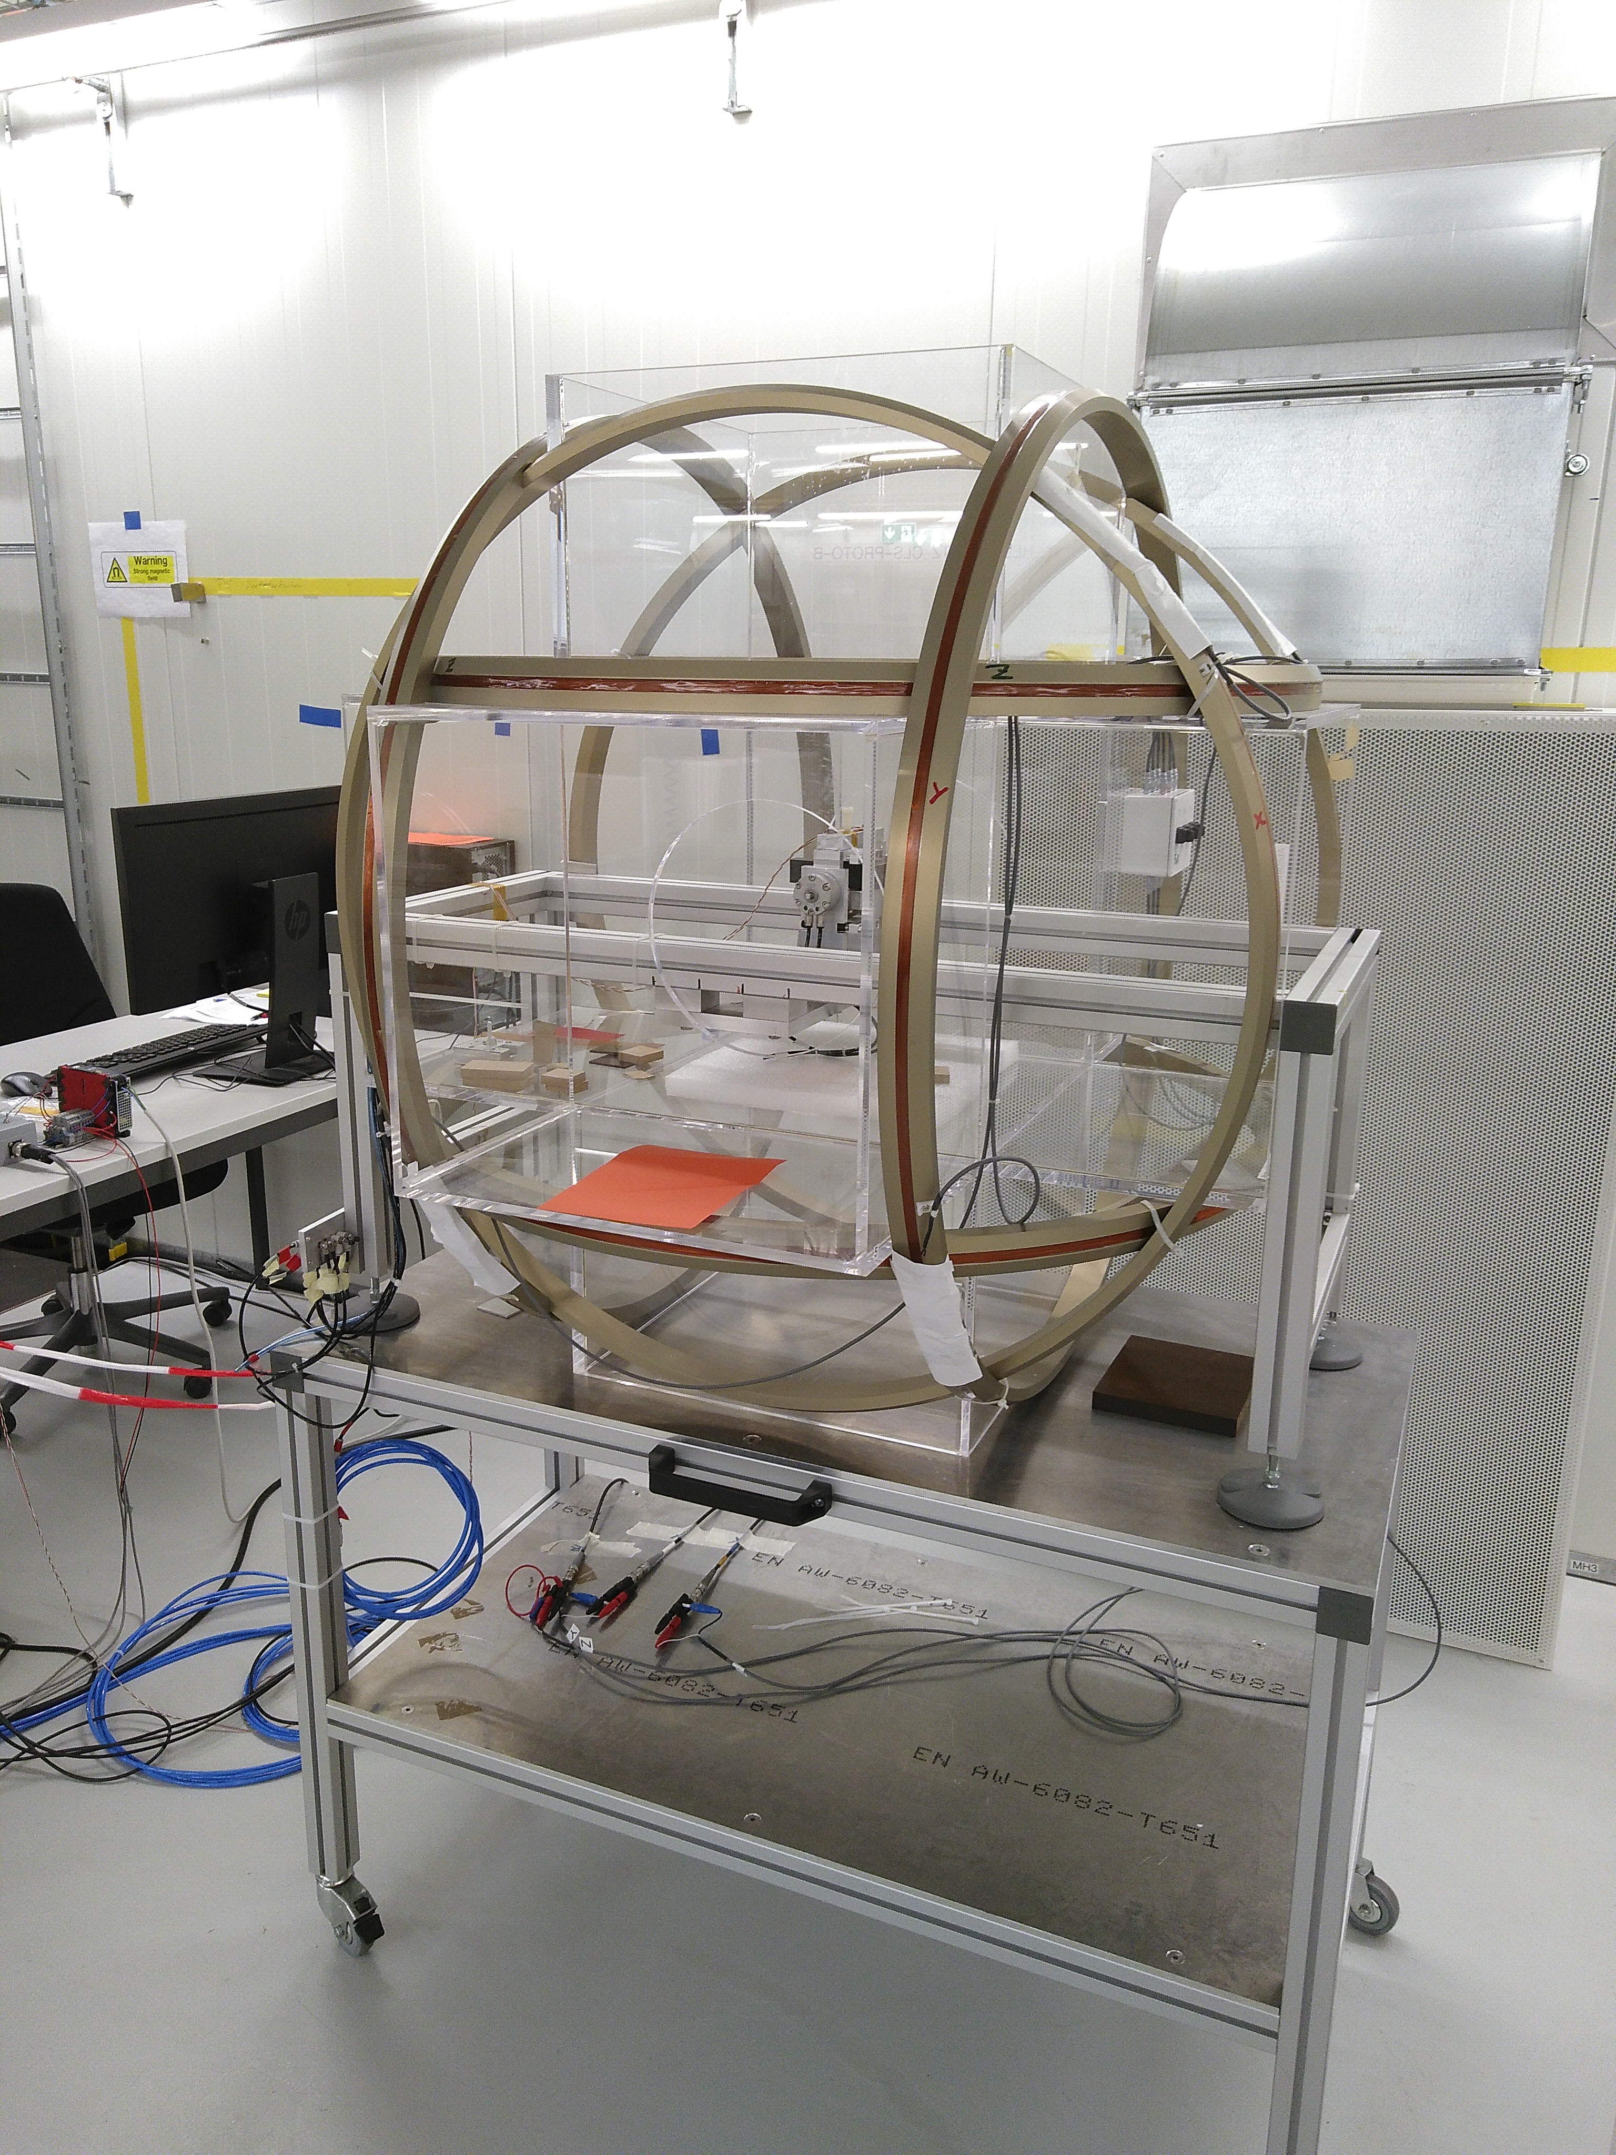
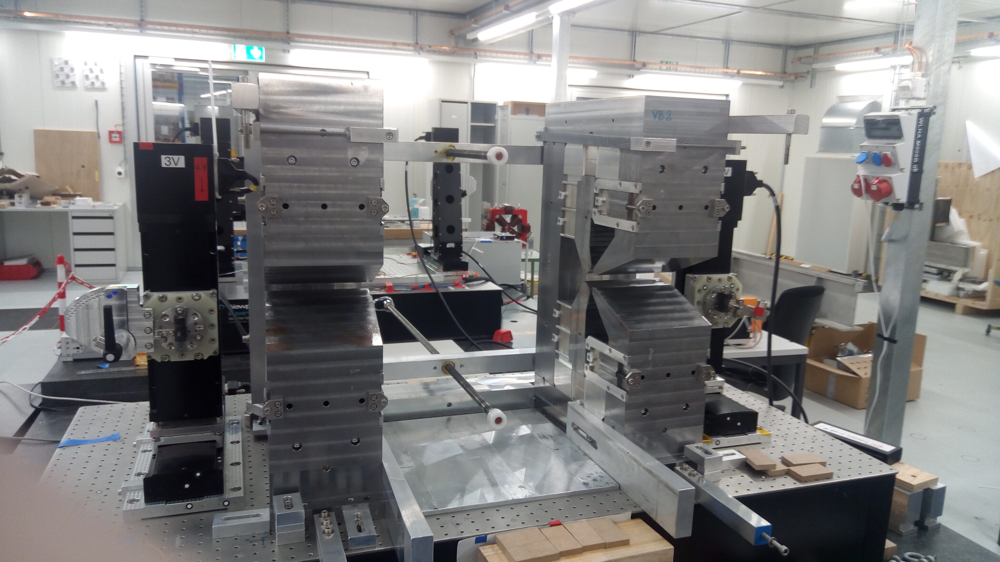
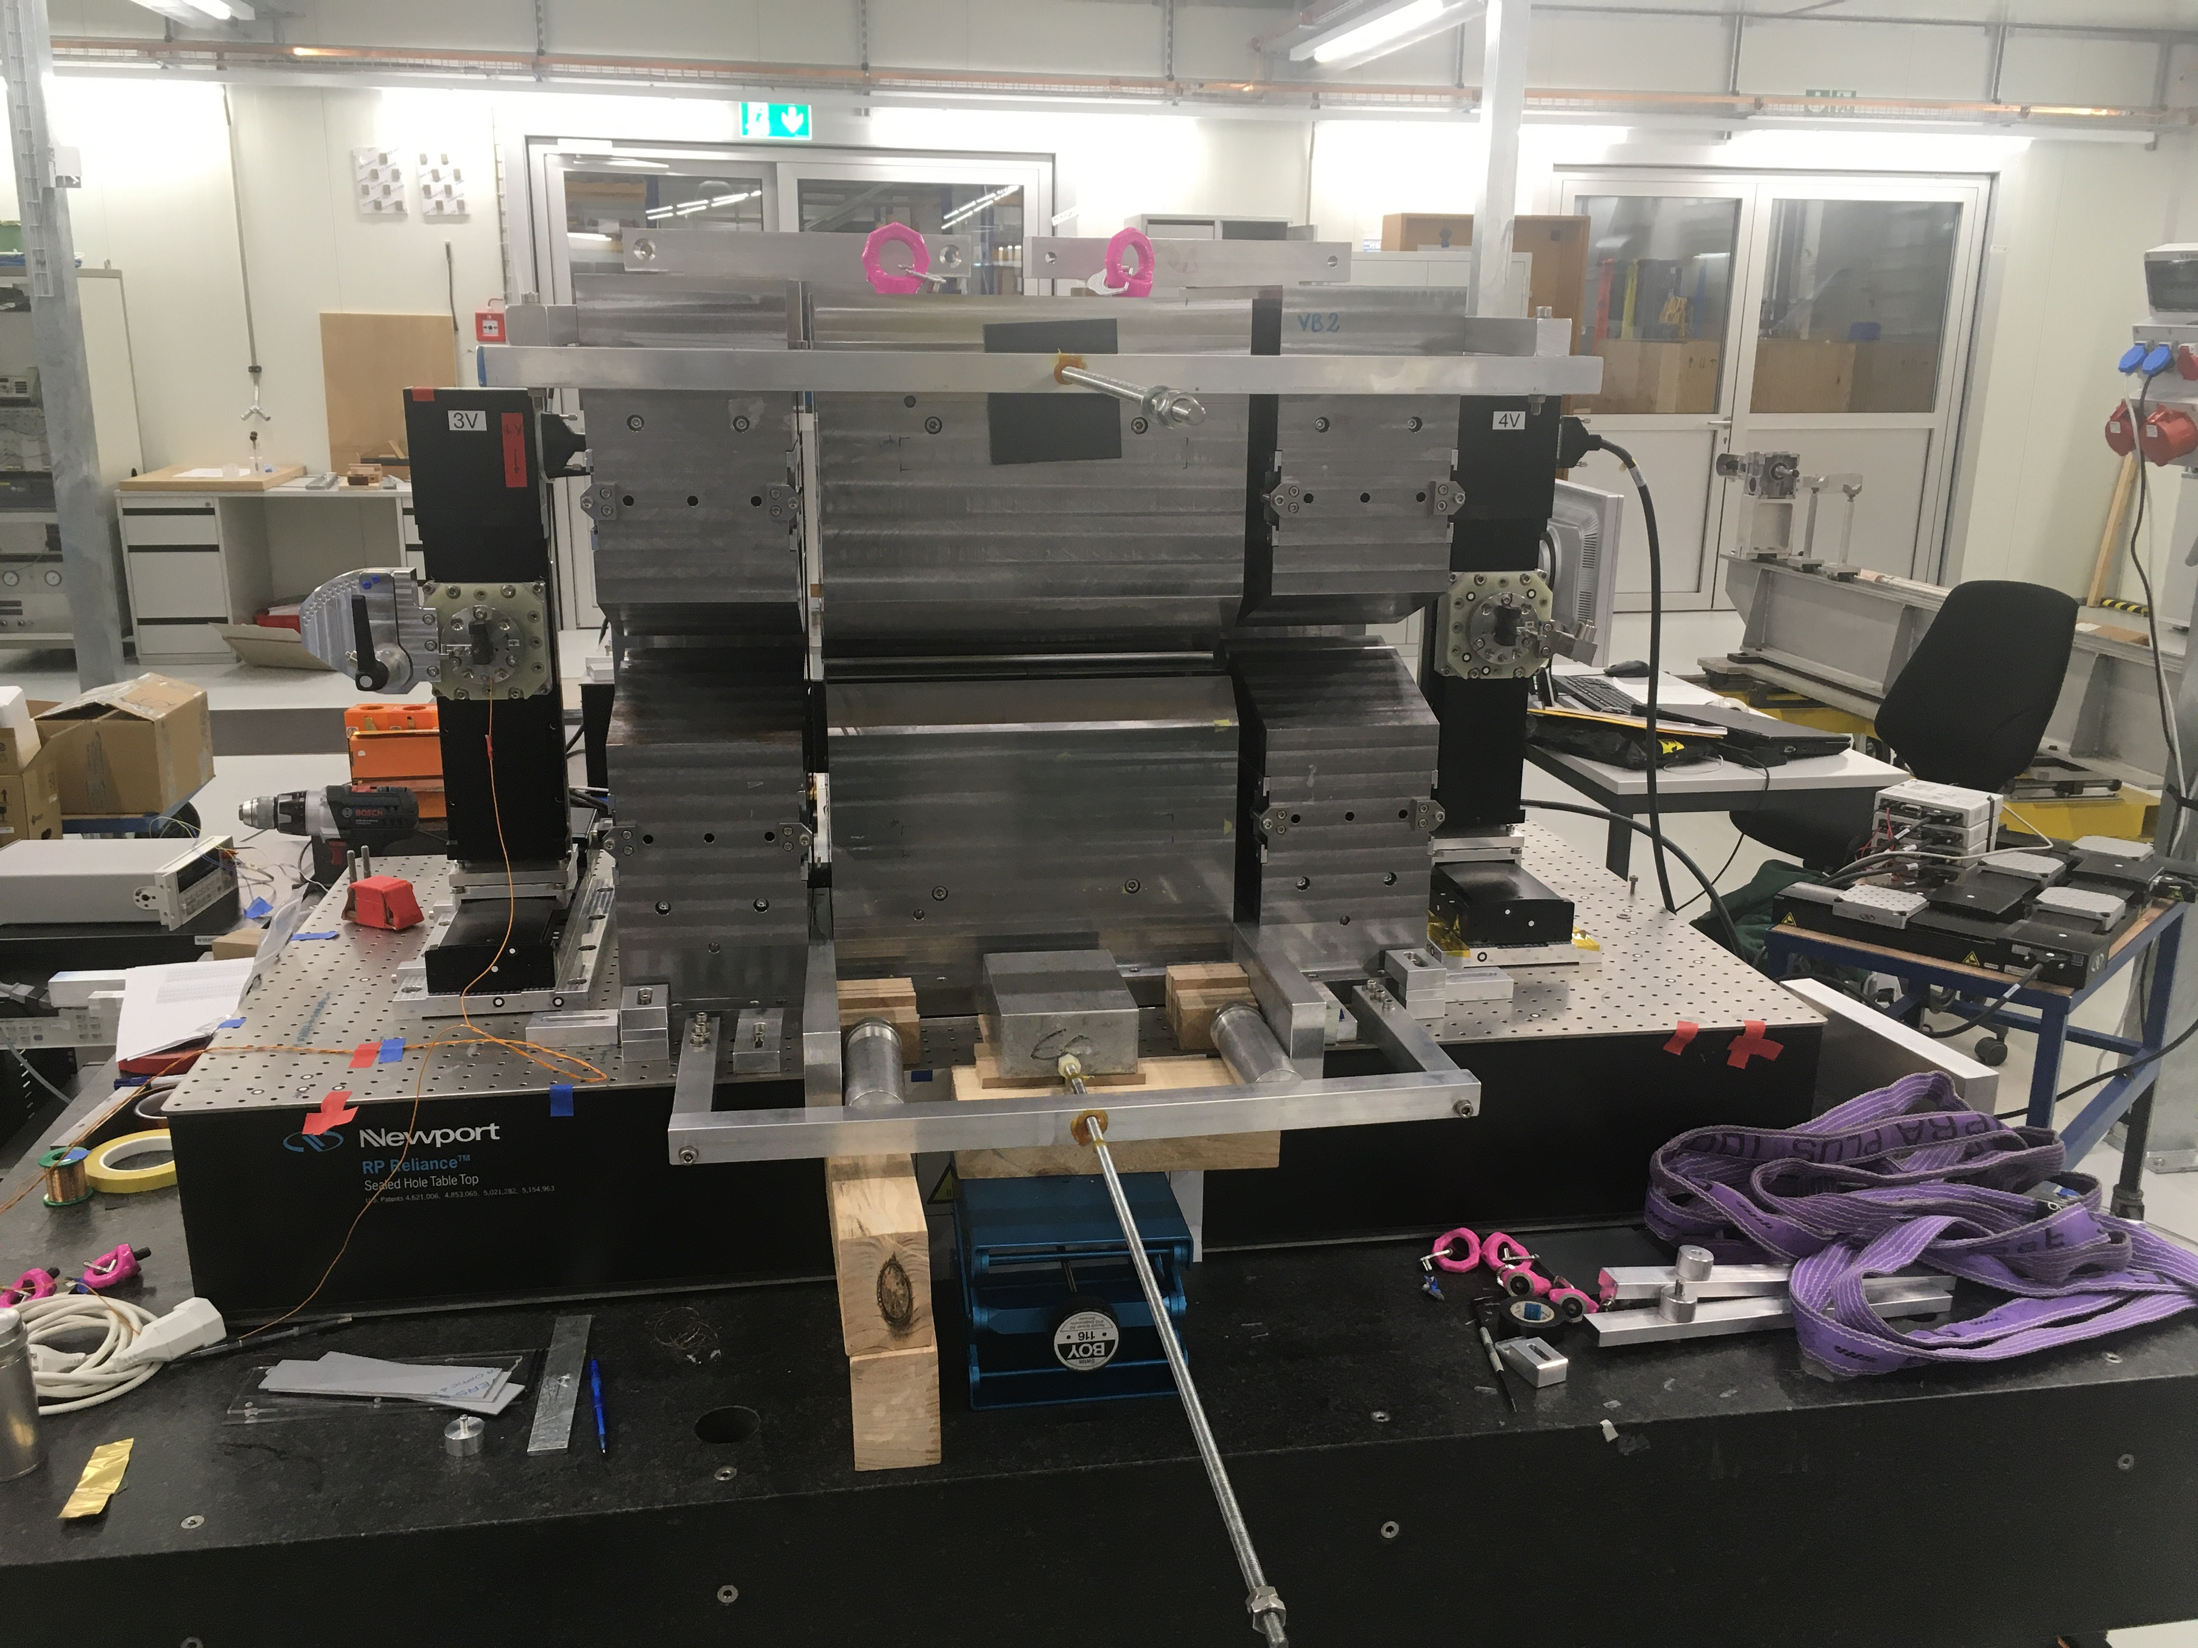
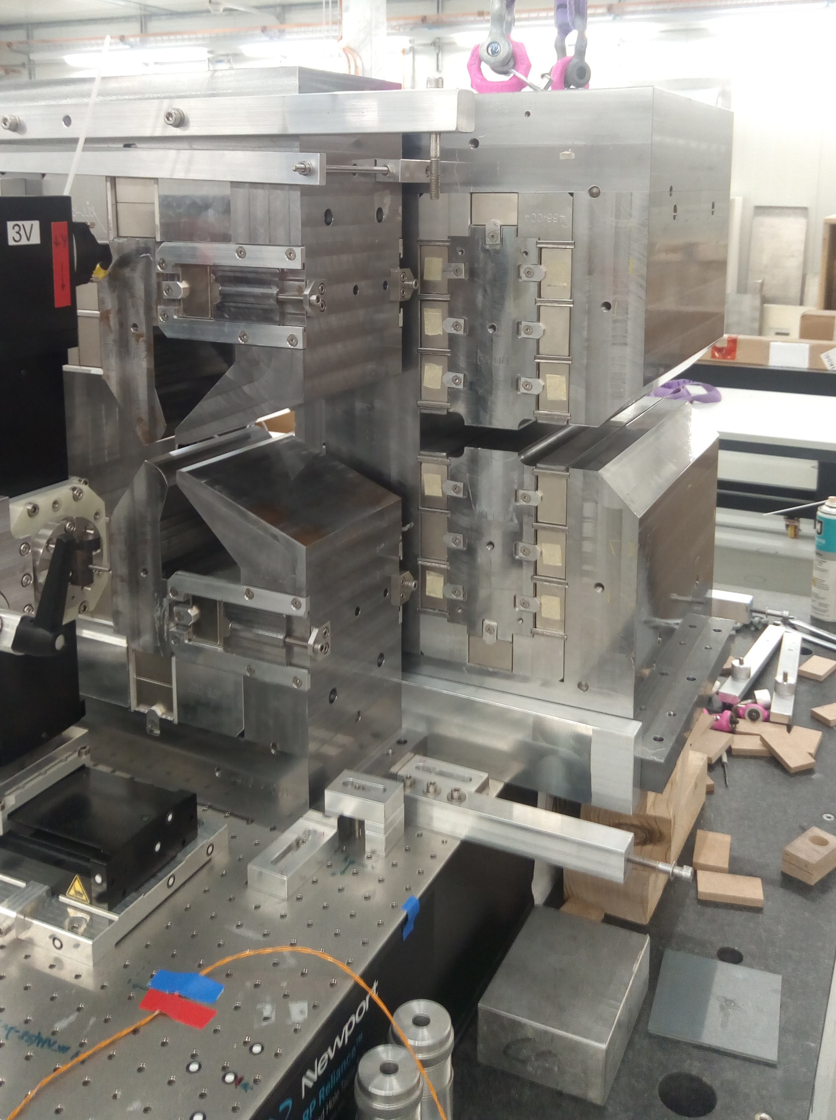
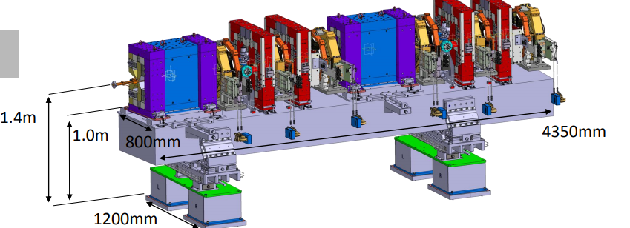
Lebenszyklus der Permamentmagnete im WLHA Magnetlabor
PM Blöcke messen (0.5-1%)
Zusammenbau (4 Stunden)
Montage auf dem Messplatz
mit Helmholtzspulen (5 min)
Magnetische Messung (4 Stunden)
Entfernung von der Messbank
Einbau

Slide 15
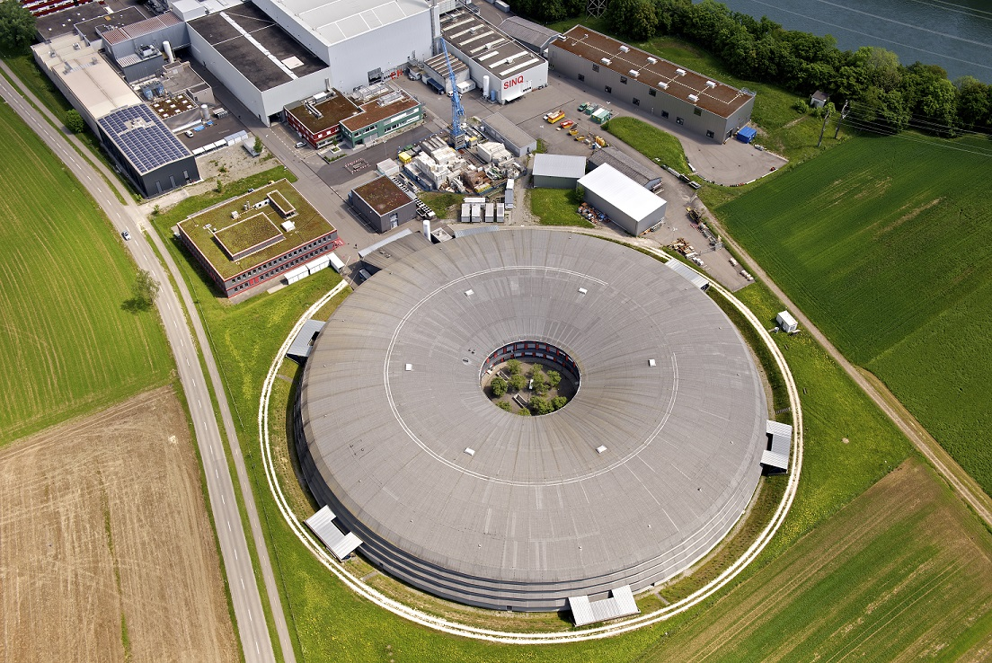
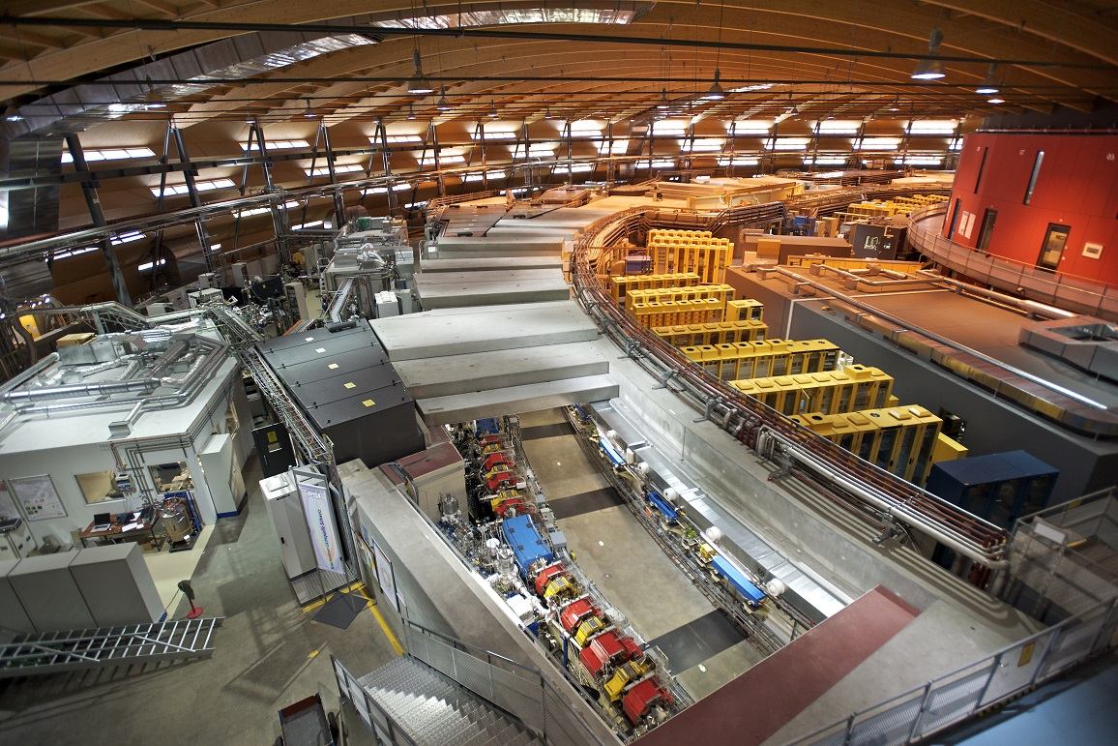


Risiken & Gefahren mit Permanentmagneten
Ausgangssituation und Einbau
Umgang mit Permanentmagneten klären:
Anlieferung / Kontrolle
Testaufbau
Intern & Extern Transport
Zusammenbau Extern & Intern
Austausch
Lagerung vor Ort mit geöffneten u. geschlossenem Joch
Lagerung des Reservematerials
Feldstärken für PSI Personal/ Externes Personal / Besucher definieren
Transportwege (Intern / Extern)
Besucher
PSI Personal / Servicearbeiten
Zusammenarbeit PSI - Firma ALTEN

Slide 16
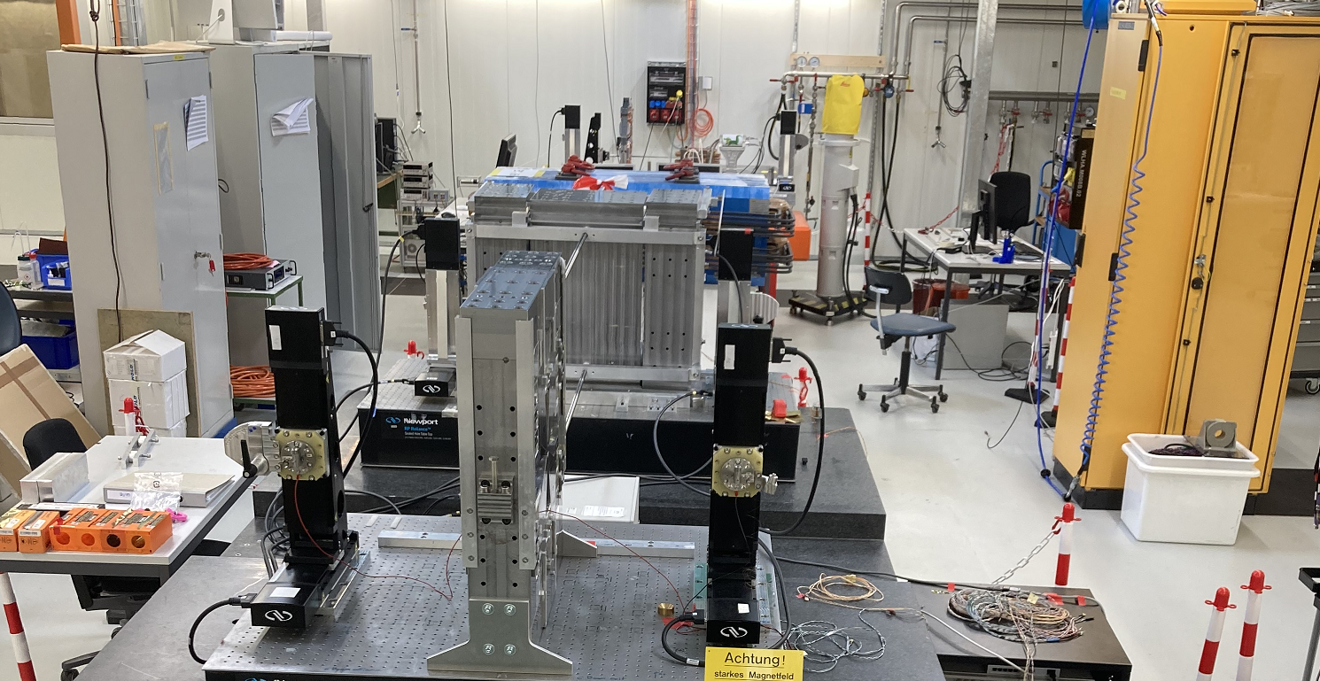
Zusammenfassung
Drei Magnettechnologien kommen für SLS 2.0 zum Einsatz
Die PM basierten Magnete erlauben platzsparenden Einsatz bei verringerten Betriebskosten
Die PM-basierten Magnete werden komplett am PSI montiert und vermessen→ risieger Aufwand
Die Infrastruktur für die Magnetmontage und –Vermessung steht ab Beginn 2022 am PSI zur Verfügung

Slide 17
Vielen Dank für Ihre Aufmerksamkeit
Vielen Dank an:
C. Calzolaio
R. Deckardt
R. Felder
A. Gabard
S. Hellmann
R. Hübscher
G. Montenero
M. Negrazus
B. Peter
S. Sidorov
V. Vrankovic
C. Zoller

Slide 18
ANHANG

Slide 19
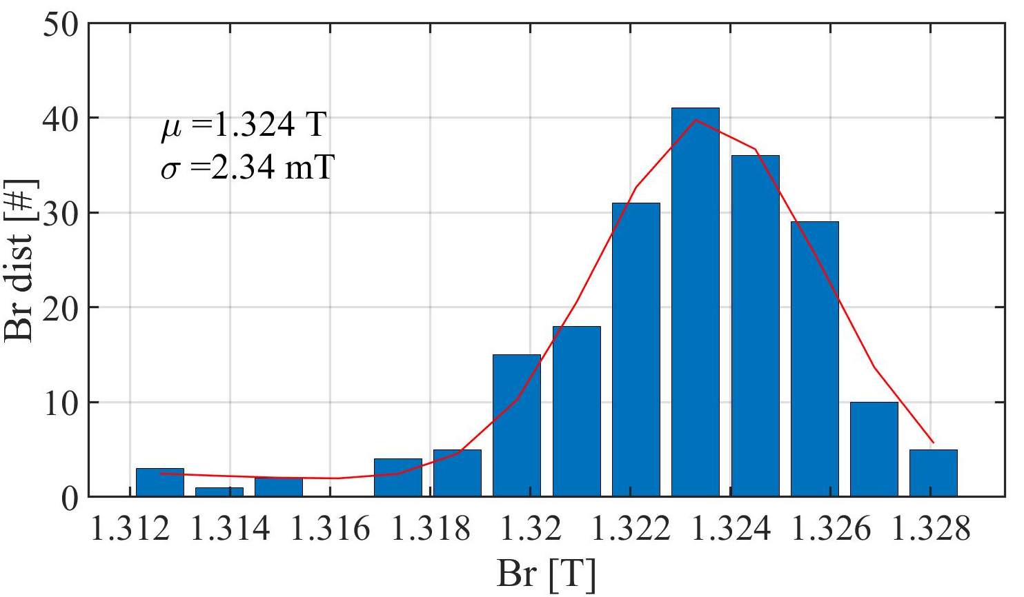
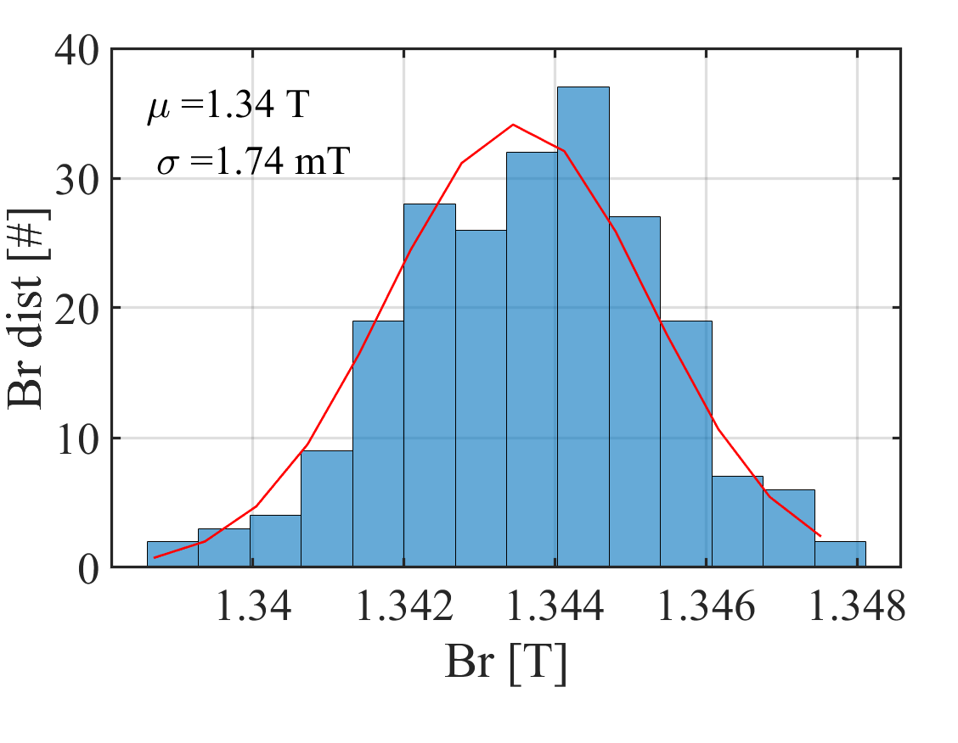
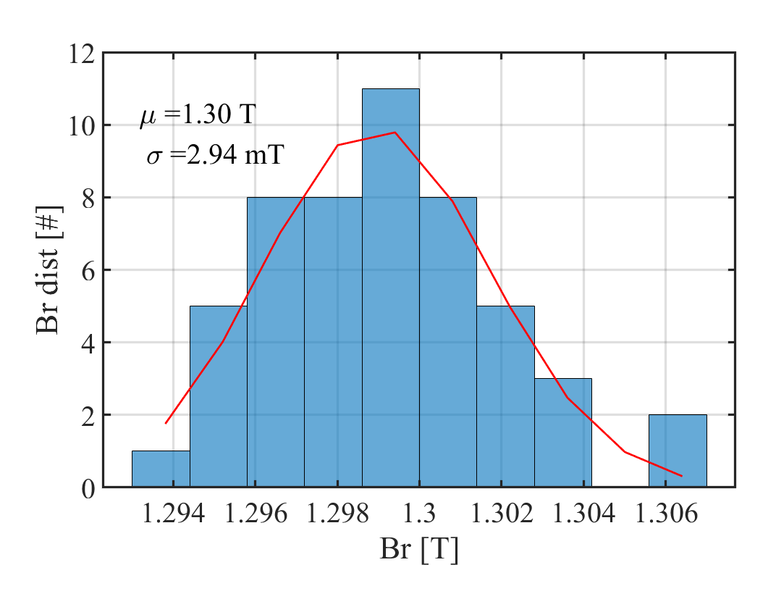
Permanentmagnetblöcke:
Drei Hersteller für die Prototypen
Gemessene remanete magnetisierung bei 24 °C
Hersteller 1
Hersteller 2
Hersteller 3
T=24°C

Slide 20
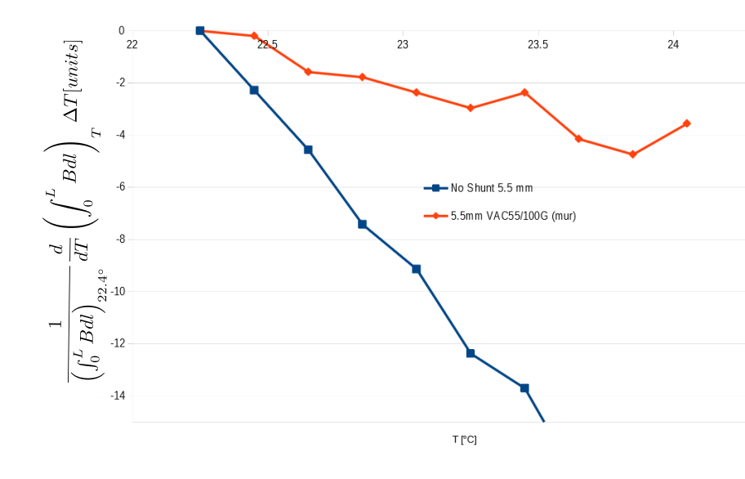
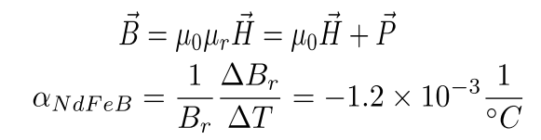
Thermische Stabilität
Dominiert von der Veränderung der remanenten Flussdichte B_{r} in NdFeB versus der Temperatur (-0.12 %/°C)
Kompensation mit Hilfe von passive FeNi-Shunts
Die Dicke der FeNi-Shunts ist optimiert für eine Variation des Flussdichteintegrals < 1.5x10⁻⁴ T/°C
Yoke
Pole
NdFeB

Slide 21
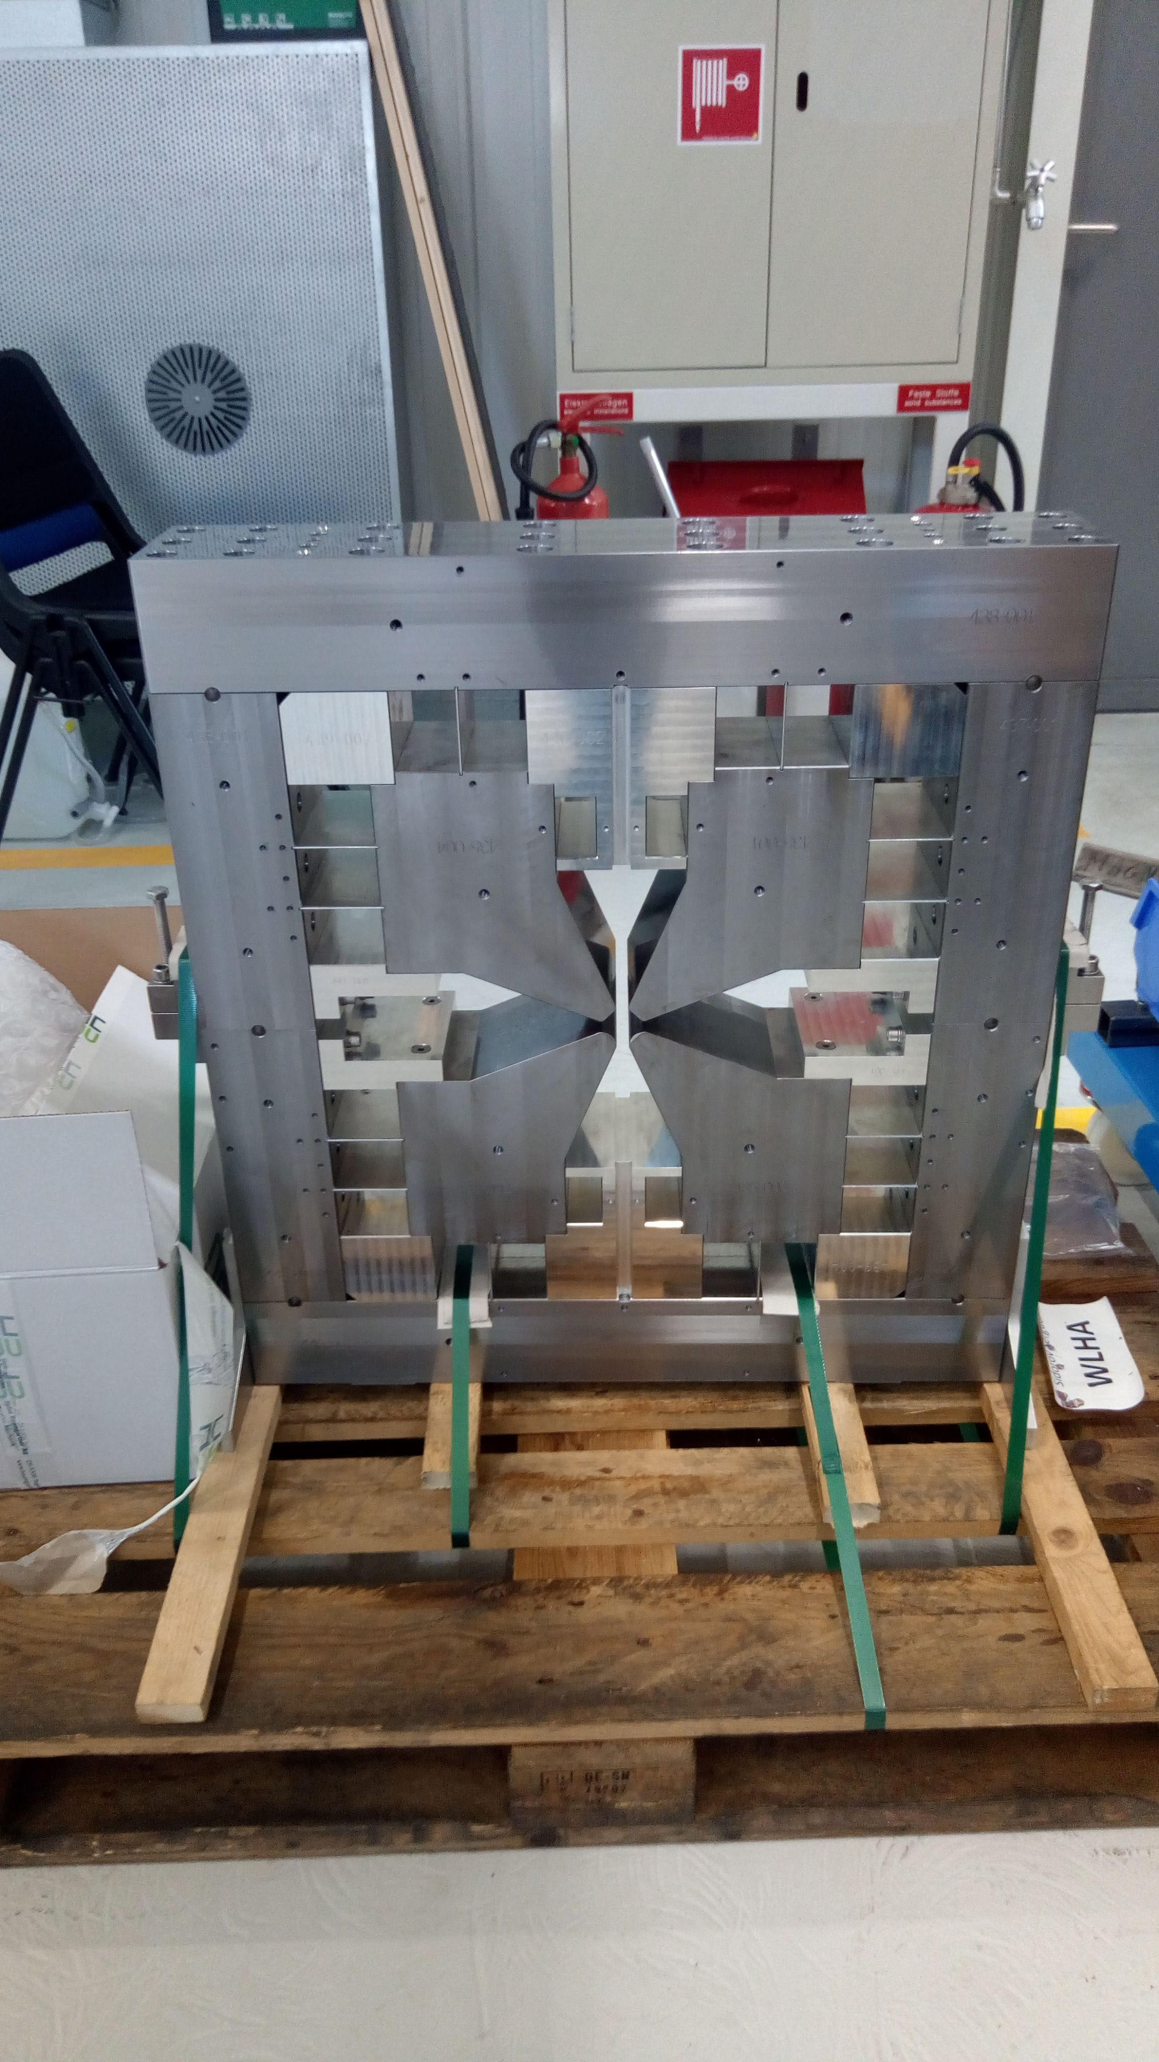
Risiken & Gefahren mit Permanentmagneten-2 Einbau & Wartung der Magnete
Zusammenarbeit PSI - Firma ALTEN
Einbau vor Ort:
Geöffnete Jochmagneten (AN / VE) für Vakuumkammereinbau sind zu klären! (Handling / Feld)
Zwischenlagerung der geöffneten Magnete vor Ort sind zu klären (Lagerort & Feld)
AN/VE Magnet wird Joch geöffnet

